Slide 1



스마트폰 게임 프로그래밍 기획 발표
2017180035 장수현
2017182006 김민주

Slide 2
목차
1. 사용하는 open API
2. 개발 목표
3. 개발 일정

Slide 3
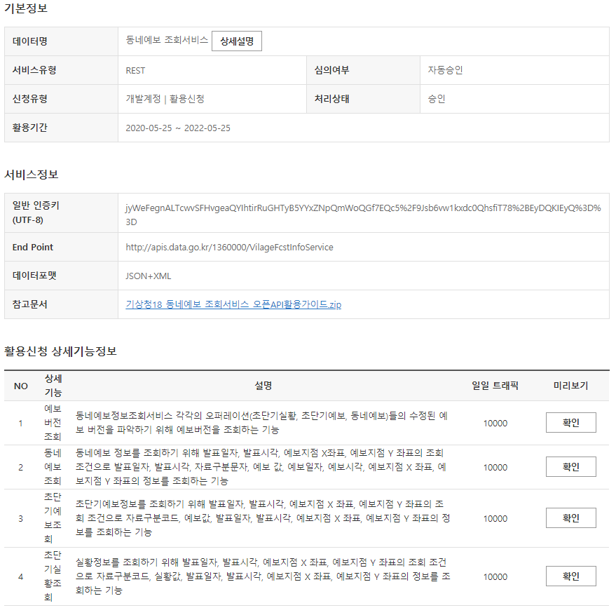
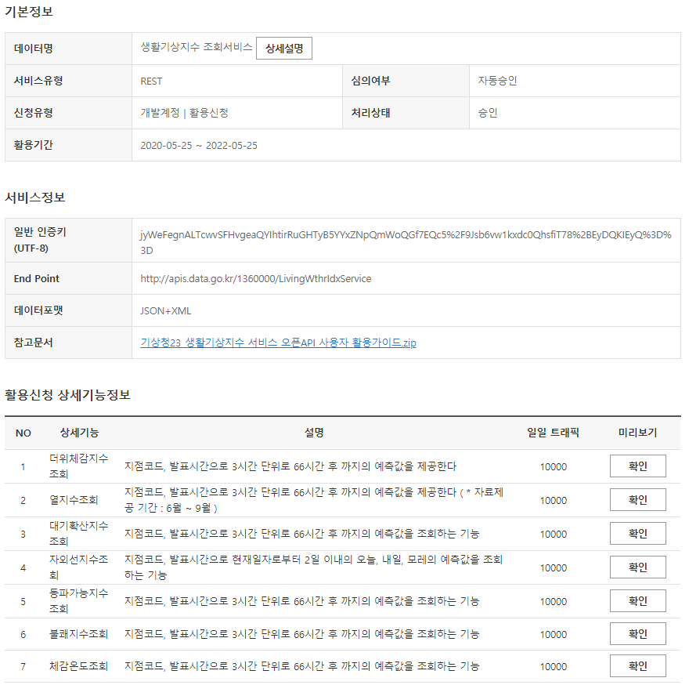
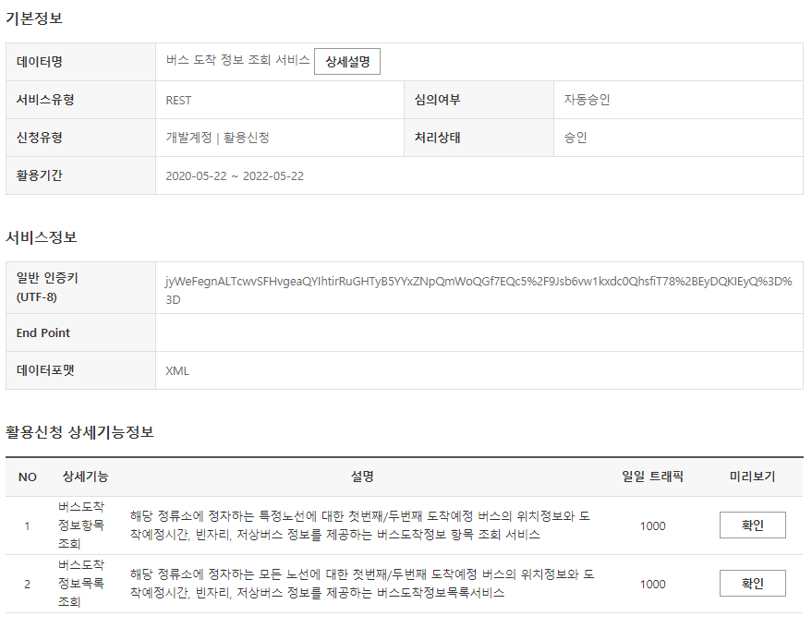
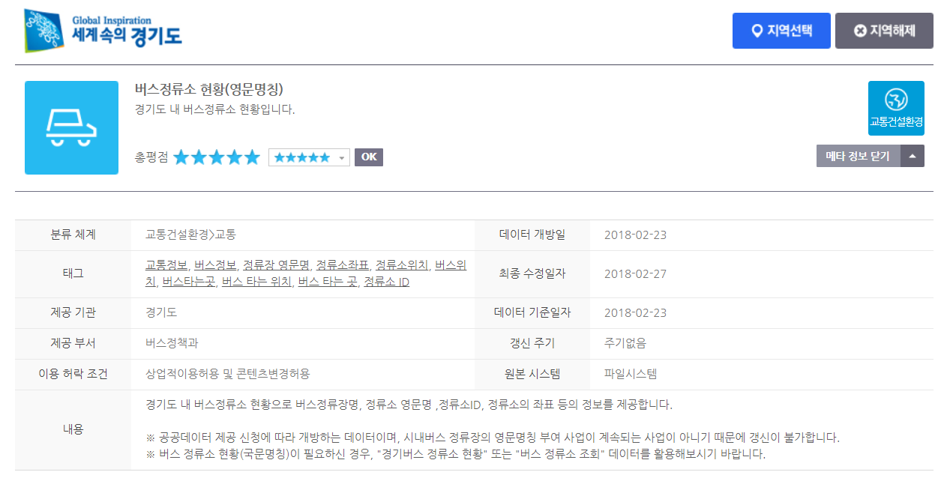
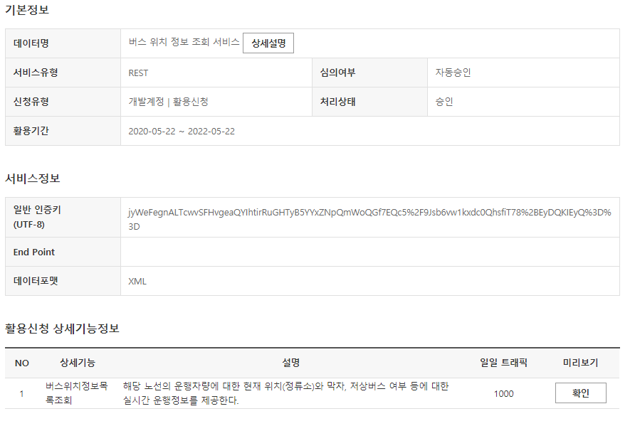
사용하는 open API

Slide 4
개발 목표
버스와 날씨 정보 어플
경기도 버스 위치 정보와 도착정보를 알려준다
버스 정보와 함께 날씨 정보도 알려준다

Slide 5


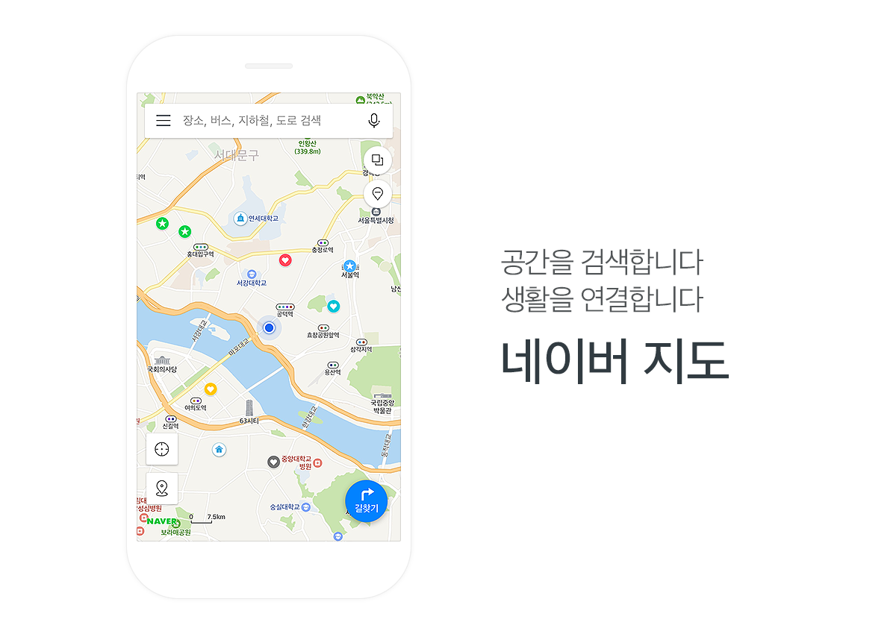
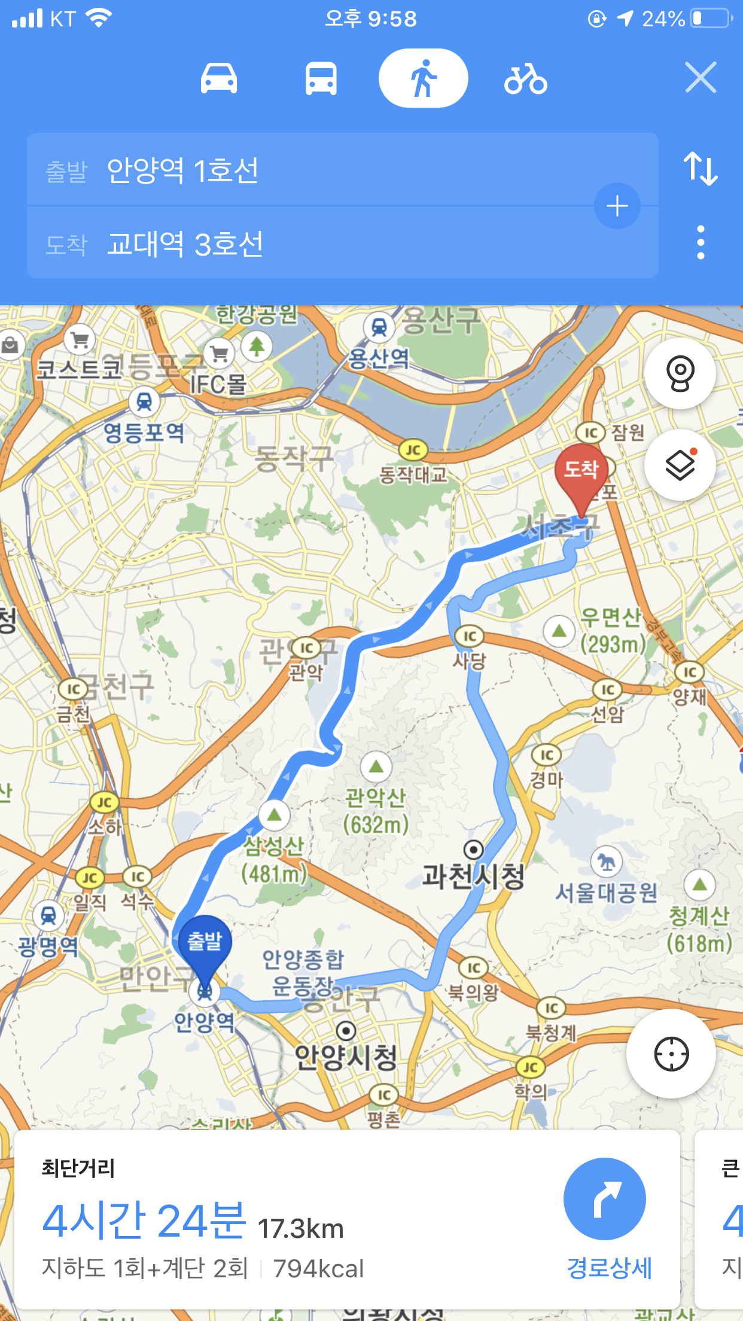







개발 목표
길찾기
길찾기 결과
버날 BUNAL
(버스와 날씨)
정류장 도착 버스 정보
1번 5분 후
2번 7분 후
정류장
버스 번호
날씨
온도
불쾌지수

Slide 6
개발 일정
주차 | 내용
1주차 | Open API 사용 신청, 기획 발표, 데이터 파싱 기능 구현
2주차 | UI완성 및 사용자 입력에 따른 데이터 검색 구현, 데이터 출력
3주차 | 중간발표
4주차 | 지도와 그래프 추가
5주차 | 점검 및 최종 발표

Slide 7
감사합니다

